Slide 1
Архангельский транспортный узел как опорный элемент инфраструктуры Трансарктического транспортного коридора
Зайков Константин Сергеевич
д.ист.наук, САФУ имени М.В. Ломоносова

Slide 2
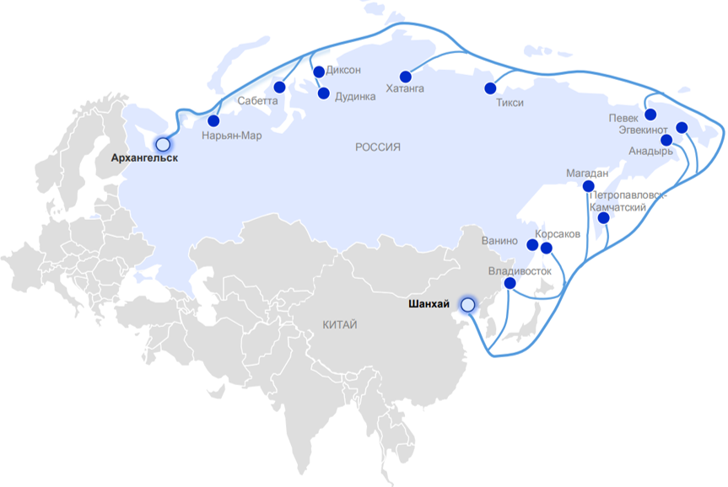
ТАТК и СМП: роль Архангельска
ТАТК — комплексная система: морские, речные, железнодорожные и автомобильные маршруты от Санкт-Петербурга до Владивостока.
СМП — ключевой морской участок ТАТК.
Архангельск — западные ворота ТАТК, связующее звено между СМП, Транссибом, БАМом и речными путями.

Slide 3
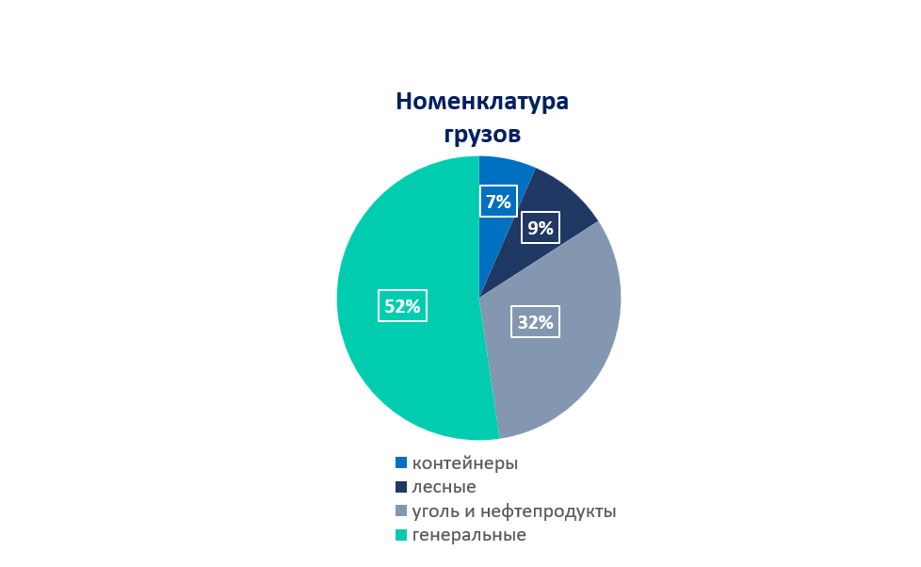
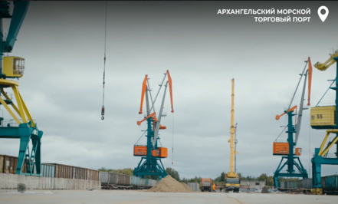
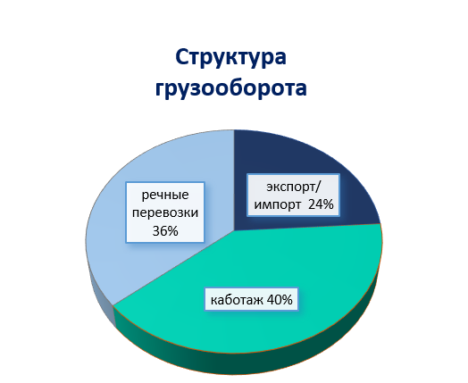
Морской порт Архангельск сегодня
76 причалов, длина причального фронта 8 884,14 м.
Максимальные суда: осадка 9,2 м, длина 190 м, ширина 30 м, дедвейт до 35 тыс. тонн.
Контейнерный терминал: 7000 TEU.
Складские мощности: 553,74 тыс. кв. м открытых, 136,55 тыс. кв. м крытых.
Логистика: ж/д — 990 км до Москвы, авто — 1254 км; 3 федеральные дороги (М8, А215).

Slide 4
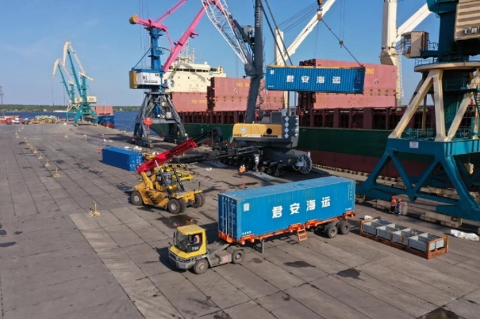
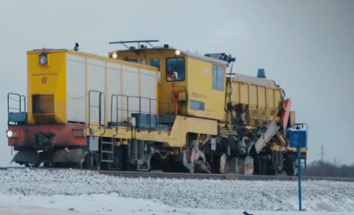
Текущие проекты модернизации
ООО «Архангельский морской торговый порт»: реконструкция двух грузовых площадок, строительство контейнерной площадки 4 га.
ООО «Полар Транс Порт»: новый ж/д терминал, пути 3,2 км, дополнительно 200 тыс. тонн грузов.
«Арктический экспресс №1»: Архангельск — Китай, 1200 км ж/д + 6600 морских миль, 20–25 дней, 7 экспортных и 7 импортных рейсов, 17,5 тыс. TEU.
Удобрения: перевалка ~1 млн тонн в год в Африку, Азию, Южную Америку.

Slide 5
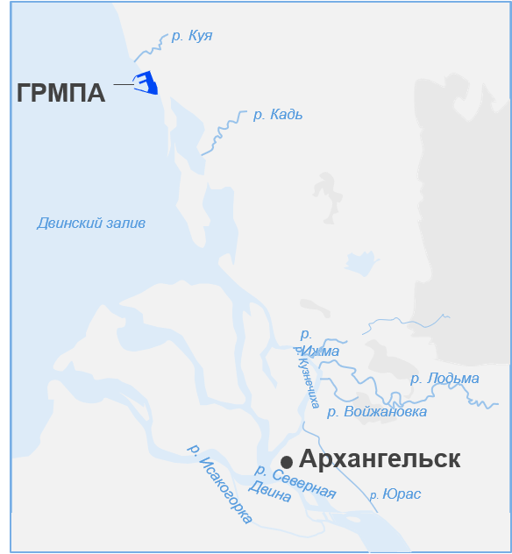
Глубоководный район: параметры
Расположение: Двинский залив Белого моря.
Максимальная глубина причалов: 14,5 м.
Приём судов: дедвейт до 75 тыс. тонн, контейнеровозы до 5000 TEU.
Прогнозный грузооборот: до 25 млн тонн к 2031 году.

Slide 6
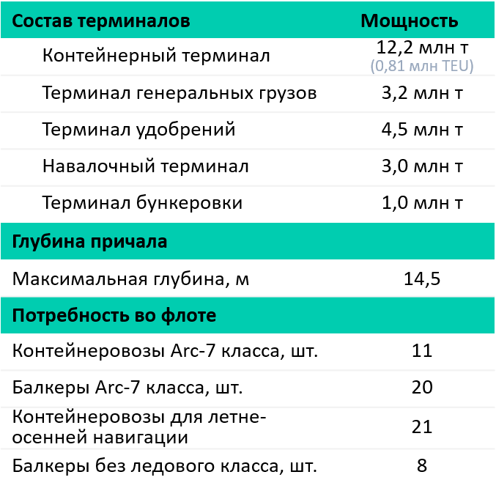
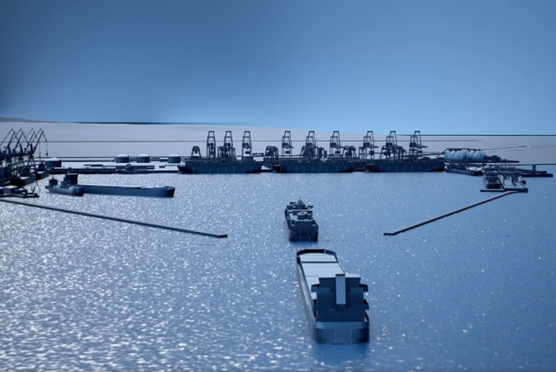
Терминалы глубоководного порта

Slide 7


Инвесторы и управление
Оператор: СПК «Глубоководный порт Архангельск» (90% — «Евросиб-Инфраструктура», 10% — фонд «Устойчивое развитие Поморья»).
Стратегический партнёр: ГК «Росатом».
Частный инвестор: группа «Евросиб».
Инвестиционная декларация направлена в Росморречфлот 5 июня 2025 года.

Slide 8
Грузовая база и география
Регионы: от Ленинградской области до Самарской, включая Карелию, Коми, Татарстан, Пермский край.
Номенклатура: контейнеры (приоритет), ЛПК, удобрения, чёрные и цветные металлы, генеральные и навалочные грузы, нефтепродукты, уголь.
Дополнительно: руда с Новой Земли.

Slide 9
Роль в ТАТК: три функции
Логистическая: разгрузка Восточного полигона и Азово-Черноморского бассейна, прямой выход в Мировой океан.
Интеграционная: регулярный контейнерный сервис по СМП, сотрудничество со странами БРИКС+, связка с Единой глубоководной системой России.
Технологическая: потребность в ~65 судах ледового класса Arc-7, загрузка российских верфей, развитие судоремонта в Архангельской области.

Slide 10
Заключение
Архангельский узел — системообразующий элемент ТАТК.
Превращение географического преимущества в механизм евразийской связанности.
Россия — транзитное ядро Евразии.
Архангельск — западные ворота коридора.

Slide 11
Спасибо за внимание!

